Slide 1
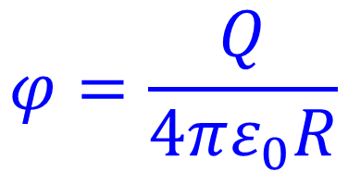


15.4 电容器和它的电容
一.孤立导体的电容
Q
R
导体球
此结论是否适用于任意形状的导体？

Slide 2
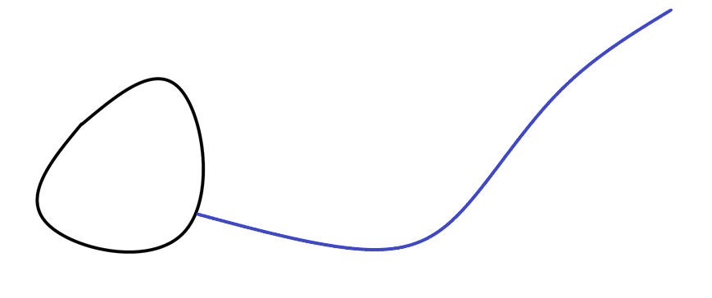

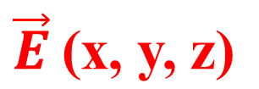
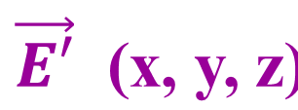
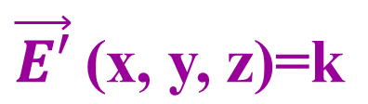
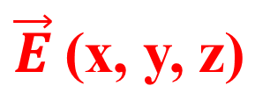


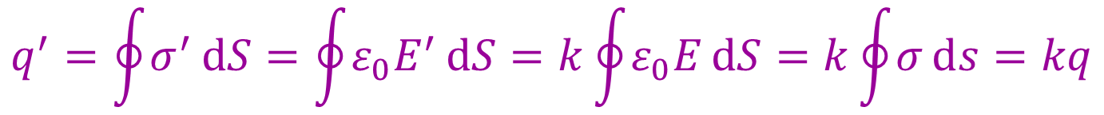
(q, ϕ)
∞
(q’, kϕ)
q’=?
导体
导体
P
巧用静电唯一性定理
三步曲证明法
① 猜
(1)
② 验
相应于
的电势
满足该条件的解只有一个，故(1)就是正确解。
③ 用

Slide 3
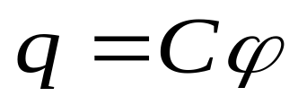
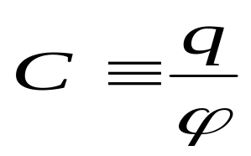

对于孤立导体，电荷在导体表面的相对分布情况由导体的几何形状唯一确定，因而带一定电量的导体外部空间的电场分布以及导体的电势亦完全确定。当孤立导体的电量增加若干倍时，导体的电势也增加若干倍，即孤立导体的电势与其电量成正比。
导体
定义
单位（ SI ）:法拉
C只取决于孤立导体的几何形状。
固有的容电本领
物理意义：导体每升高单位电位，所需要的电量。

Slide 4
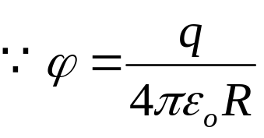
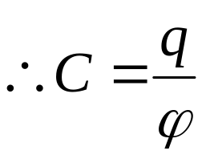
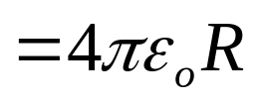
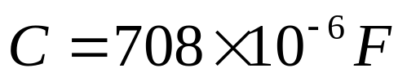
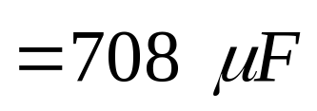
一般导体不同，C就不同。
如同容器装水：
例：一个半径为R的带电导体球的电容
设球带电q
地球半径： R=6.37×10⁶m
30

Slide 5
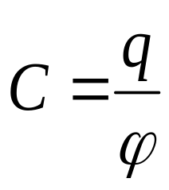
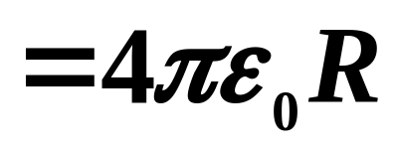

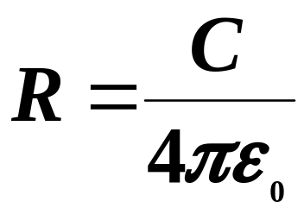
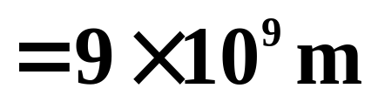
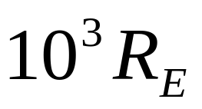
导体球电容
几何因素
数量级
欲得到 的电容
孤立导体球的半径 R = ?
由孤立导体球电容公式知
～

Slide 6
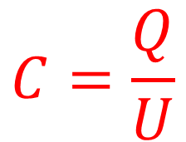
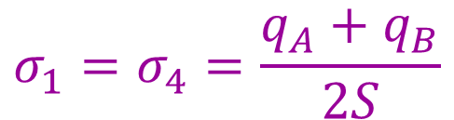
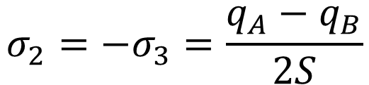

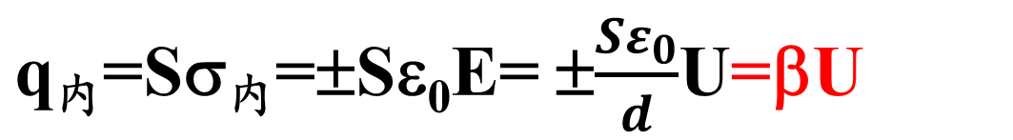
二. 电容器的电容
平行板
Q是哪儿的电量？
σ₁
σ₂
S
=q_{内}的绝对值
d
σ₃
σ₄
一板内壁电量的绝对值！
A
B
q_{A}
q_{B}

Slide 7
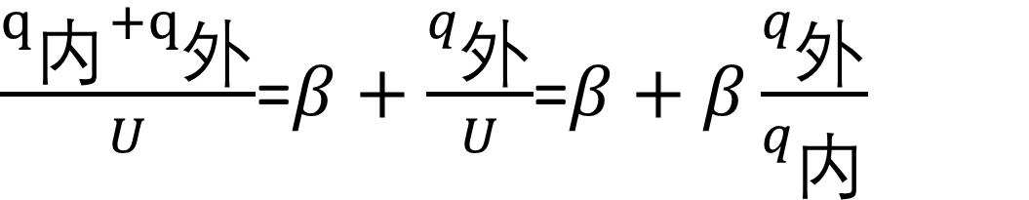
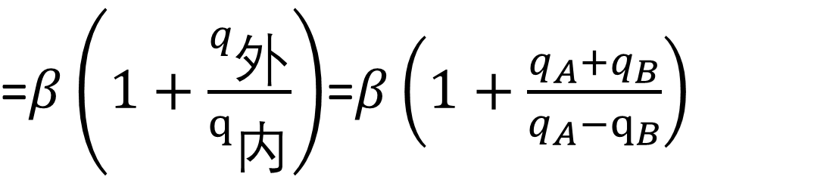
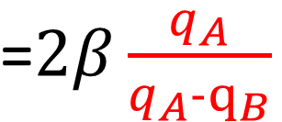
若将Q当成一板的电量
平行板
S
d
q_{A}
q_{B}
与带电状态有关！

Slide 8
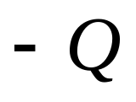



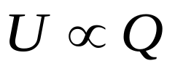
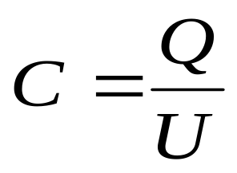
内表面
电容器：
特殊导体组：
导体壳+壳内的另一导体。
等量异号
特点：其间电场由电量和
几何因素及介质决定。
两相对表面的形状、大小及相对位置
给定电容器：
两极板间电势差
定义

Slide 9

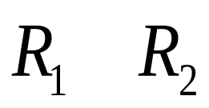
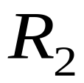
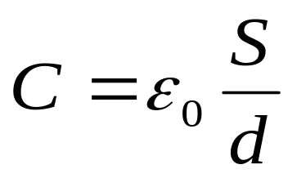




典型的电容器
平行板
柱形
球形
S
l
d
p. 80
电容的计算：
设

Slide 10
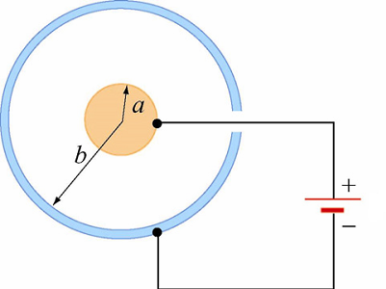
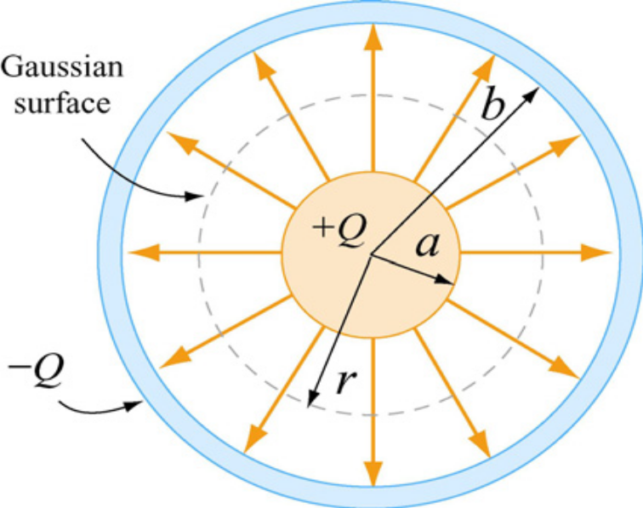
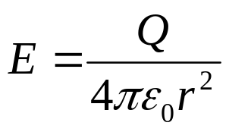
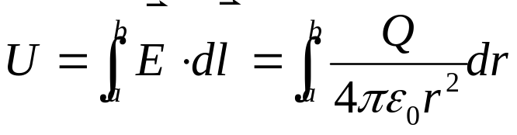
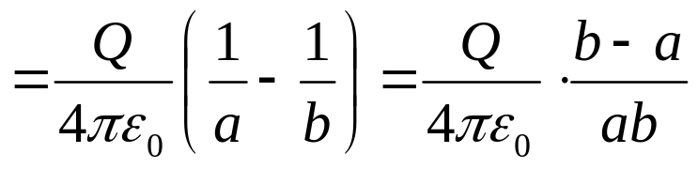
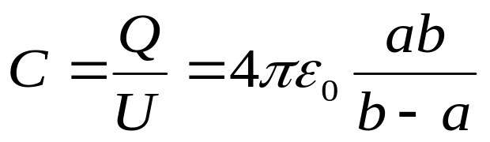
例15.6
求同心球型电容器的电容。
U
解：

Slide 11
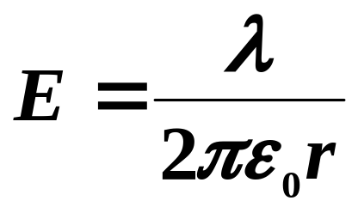
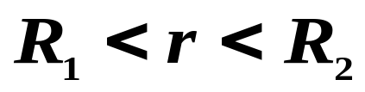

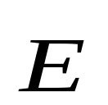
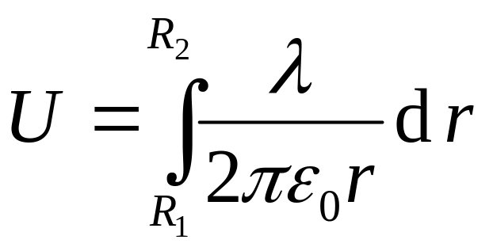
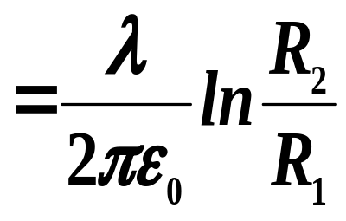
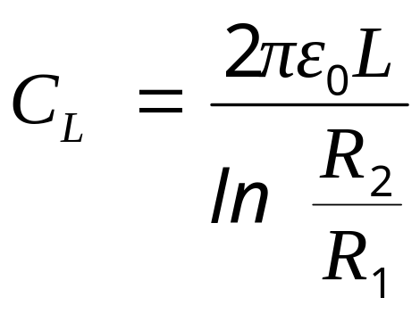
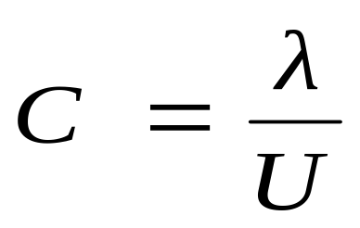
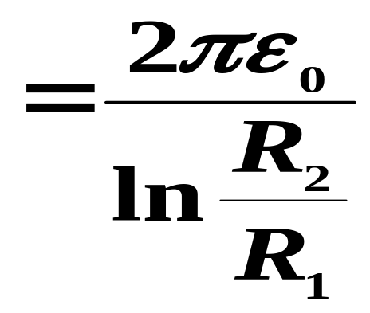
例15.7
求柱形电容器单位长度（柱高）的电容。
解：
设单位长度（柱高）带电量为λ
d
L
不计边缘效应

Slide 12
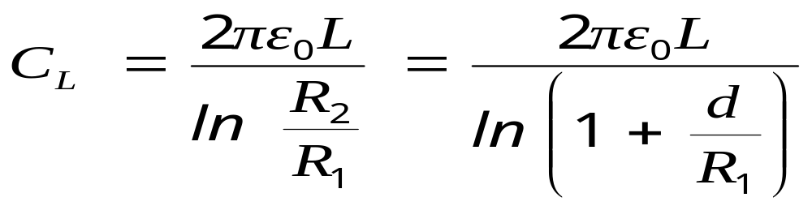
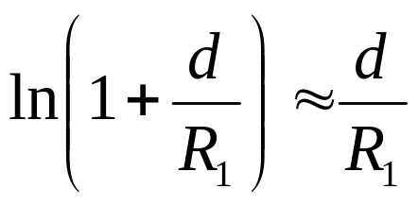
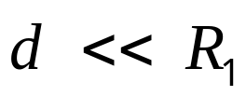
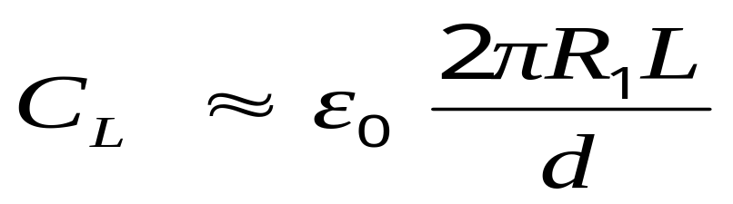
对比：平行板电容器的电容
p. 80
平行板电容器被卷成圆筒形后电容近似不变。

Slide 13


此题也可利用保角变换中电容不变性来解。

Slide 14




z平面
W平面

Slide 15






单位长度共焦椭圆柱形电容器的电容
儒可夫斯基变换

Slide 16











Slide 17





非平行板电容器的电容
𝛼
𝛼

Slide 18





𝛼

Slide 19







偏轴圆柱形电容器单位长度的电容

Slide 20








三、有介质时电容器的电容
真空电容器
介质充满极板之间
Q₀极板电荷
（自由电荷）
又称相对电容率
填充介质的作用：增大电容
有电介质时还需考虑介质的击穿问题。

Slide 21











四、电容器的串、并联
C的大小
(1)衡量一个实际的电容器的性能主要指标
耐压能力
如：100μF25V、470pF60V
(2)在电路中，一个电容器的电容量或耐压能力不够时，
可采用多个电容连接：
如增大电容，可将多个电容并联：
…
若增强耐压，可将多个电容串联：
…
耐压强度：
但是电容减小：

Slide 22






15.5 电容器的能量
一、导体组的静电能
导体是等势体
Q_{i} :第 i 个导体的电荷；
ϕ_{i} : 全部电荷在第 i 个导体处的电势。
二、电容器的能量
总电能
+
Q
ϕ₊
U
-Q
ϕ₋
-

Slide 23


上式也可用放电时电场力作功来计算。
电容器带电时具有能量，实验如下：
K
.
.
将K倒向a 端 → 电容充电
.
再将K到向b端→
ε
C
R
→灯泡发出一次强的闪光!
能量从哪里来？
→ 电容器释放。
当电容器带有电量Q、相应的
电压为U时，所具有的能量W=？

Slide 24












放电到某t时刻，极板还剩电荷q，极板的电势差：
.
K
.
.
将(–dq)的正电荷从正极板→
→负极板，电场力作功为：
ε
C
R
即电容器带有电量Q时具有的能量：
可见：
C也标志
电容器储能的本领。

Slide 25


应用：(1)照相机闪光灯 (2)心脏起搏器
心脏起搏器(利用电容器储存的能量)

Slide 26





三. 有介质时静电场的能量密度
以平板电容器为例来分析：
+
Q
ε
E
V
-Q
-
电场能量密度：

Slide 27





有介质时
电场能量密度
可以证明 对所有线性极化的介质（包括各向异性的线性极化介质）都成立。
在空间任意体积V内的电场能量：
对各向同性介质：
在真空中：
（与前面结果相同）

Slide 28






例15.8 求一圆柱形电容器的储能W=？
λ
解：设电容器极板半径分别为R_{1、}R₂
带电线密度分别为λ 、–λ，
h
–λ
则两极板间的电场为：
求C的另一方法：
E→

Slide 29




静电场基本方程
积分形式
微分形式
各向同性线性介质:

Slide 30
第15章结束

